Slide 1
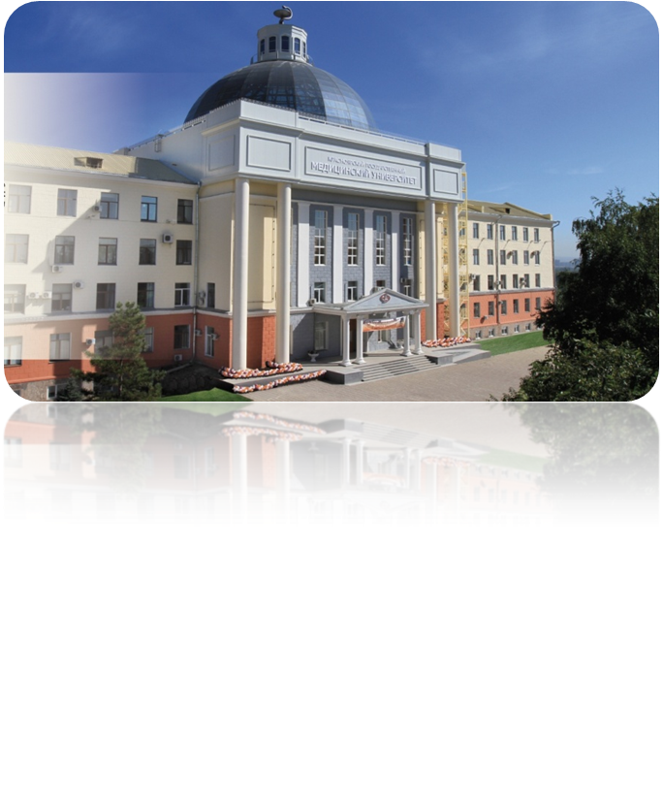
Педагогическая деятельность: сущность, структура и ценностные характеристики
Лекция для ординаторов 1 года обучения
Лектор: доцент
Гуров Виктор Александрович
Лекция
для ординаторов 1 года обучения
Красноярск 2020

Slide 2
Тема: Педагогическая деятельность:
сущность, структура и ценностные характеристики
План
1. Сущность педагогической деятельности.
2. Происхождение педагогической деятельности.
3. Структура педагогической деятельности.
4. Педагогическая деятельность как профессия.

Slide 3
Деятельность - единственный путь к знаниям. Б.Шоу
Деятельность -
это способ существования человека

Slide 4
Деятельность
1.Деятельность - форма психической активности субъекта, заключающаяся в мотивационном достижении сознательно поставленной цели познания или преобразования объекта».
2. Деятельность - форма человеческой активности, направленная на преобразование окружающей среды и самого человека.
3. Деятельность - форма существования человеческого общества, проявления активности субъекта, выражающаяся в преобразовании человеком самого себя.
S
Д
О
S
О
S
S
S
Д

Slide 5
Деятельность
Деятельность – это проявление активности человека, выражающееся в преобразовании окружающего мира или самого себя на основе сознательно поставленной цели

Slide 6
Структура деятельности
Результат
Субъект
Объект
Цель
Мотив
Средства достижения
Действия
Результат
Средства
достижения
Цель
реальное воплощение поставленной цели

Slide 7
Характеристика деятельности
Деятельность
форма взаимодействия с окружающим миром
Сознательный
характер
Продуктивный
характер
Общественный
характер
Преобразующий
характер
ставит цель,
предвидит
результат
получение
результата,
продукта
вступает в
различные
межличностные
отношения
изменение
окружающего
мира и самого
себя
Удовлетворение потребностей

Slide 8
1. Сущность педагогической деятельности.
Педагогическая деятельность – особая сфера деятельности, направленная на передачу новому поколению человечества опыта, накопленного предыдущими поколениями.
Педагогическая деятельность представляет собой управление деятельностью воспитанника с целью его воспитания и обучения, развития его как личности.
8

Slide 9
Субъект педагогической деятельности – педагог
Объект педагогической деятельности – личность студента
Условием успешности педагогической деятельности является активность самого студента его в обучении и воспитании.
Поэтому студент – субъект познания и самовоспитания.
Главное условие возникновения педагогической деятельности
– наличие общественной потребности в передаче новым поколениям опыта предыдущих поколений.
9

Slide 10
Становление педагогической деятельности
Государство
Социальные потребности
Семья
Род, племя, общество
ПЕДАГОГИЧЕСКАЯ ДЕЯТЕЛЬНОСТЬ
Личностные потребности
10

Slide 11
Структура деятельности человека
Цель (представление о желаемом результате)
Действия
и операции
ДЕЯТЕЛЬНОСТЬ
Средства
Мотив (побуждает и направляет)
Предмет
Результат (удовлетворяет потребность)
Потребность
11

Slide 12
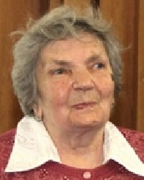
Структура педагогической деятельности по Н.В. Кузьминой
Конструктивный компонент
Кузьмина Нина Васильевна
Род. 1923 г.
Организаторский компонент
Педагогическая деятельность
Коммуникативный
компонент
12

Slide 13
Конструктивная деятельность:
- конструктивно-содержательная (отбор и композиция учебного материала, планирование и построение педагогического процесса);
- конструктивно-оперативная (планирование своих действий и действий учащихся);
- конструктивно-материальная (проектирование учебно-материальной базы педагогического процесса).

Slide 14
Организаторская деятельность предполагает выполнение системы действий, направленных на включение учащихся в различные виды деятельности, создание коллектива и организацию совместной деятельности.

Slide 15
Коммуникативная деятельность направлена на установление педагогически целесообразных отношений педагога с воспитанниками, другими педагогами школы, представителями общественности, родителями.

Slide 16
4. Педагогическая деятельность как профессия.
Непрофессиональная (например, родители воспитывают ребенка)
Педагогическая деятельность
Профессиональная (педагогическая профессия)
16

Slide 17
Особенности педагогической профессии проявляются в её целях и результате, функциях, характере труда педагога и характере взаимодействия участников педагогического процесса (педагога и ребёнка).
Цель педагогической деятельности – формирование личности человека.
Оптимальный результат педагогической деятельности – личность, полезная и успешная в обществе.
17

Slide 18
Основные функции педагогической профессии:
1) адаптивная – приспособление (адаптация) ребёнка к конкретным социальным и культурным условиям;
2) гуманистическая – развитие его личности, творческой индивидуальности.
18

Slide 19
Основные критерии результата педагогической деятельности – это сформированные у студента знания, отношения к различным сторонам жизни, опыт деятельности и поведения.
Иначе говоря, труд педагога оценивается по достижениям его учеников.
19

Slide 20
Профессионально педагогические компетенции и профессионализм преподавателя медицинского ВУЗа
ППК — это свойство личности, базирующееся на эрудиции, авторитетности педагога и позволяющее продуктивно решать учебно-воспитательные задачи, направленные на формирование личности другого человека.
ППК — это способность педагога превращать свою специальность в средство формирования личности обучаемого.
Требования к преподавателю ВУЗа обусловлены требованиями к специалисту, который формируется в процессе обучения в ВУЗе.

Slide 21
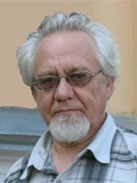
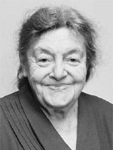
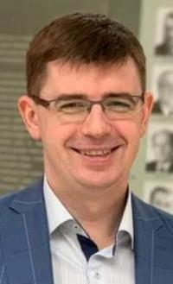
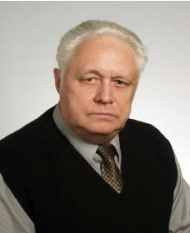
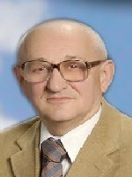
Профессия преподавателя вуза находится на стыке систем «человек-наука» и «человек-человек», следовательно, профессионализм преподавателя проявляется в том, насколько гармонично в его деятельности связаны научно-исследовательская, педагогическая и научно-педагогическая (методическая) деятельность, взаимообогащающие друг друга.

Slide 22
Функции преподавателя ВУЗа:
Непосредственно связанные с преподаванием: обучение и воспитание студентов, развитие их творческого потенциала, организация и управление учебным процессом;
Связанные с научными исследованиями: исследования в сфере науки, к которой относится преподаваемая дисциплина, в сфере образовательного процесса.
Связанные с обязанностями преподавателя как члена коллектива кафедры, факультета, ВУЗа, взаимодействие с другими членами педсообщества;
Самообразование и саморазвитие.

Slide 23
Преподаватель медицинского ВУЗа — это личность, которая по содержанию своей профдеятельности должен обладать совокупностью разнообразных качеств во многом определяющих дальнейшую работу будущих врачей.
Уровни профдеятельности врача и педагога
Репродуктивный — предполагает умение педагога, врача действовать по образцу, шаблону, стандарту. Такому педагогу трудно дается что-то новое.
Адаптивный — предполагает умение педагога, врача приспособиться к новым требованиям жизни, профессии. Изменить «под себя» известные методики.
Творческий - предполагает нестандартные, необычные действия педагога, которых нет в известном опыте. Для врача это затруднено.

Slide 24
Использованные источники
http://kurs.ido.tpu.ru/courses/psych_ped/5_2.htm
http://www.slovopedia.com/6/209/771197.html
http://www.pedlib.ru/Books/1/0075/1_0075-25.shtml
24

